Slide 1
ENERO- JUNIO 2023

Slide 2
CONTENIDO
Actividades de Hogares de Espera Materna.
Actividades de Centros de Prevención y Tratamiento de Adicciones
Actividades de Unidades móviles y Centro Atención de Emergencia
Actividades de Oficinas Sanitarias Internacionales
Atenciones brindadas en Unidades Comunitarias de Salud Familiar.
Atenciones médicas.
Atenciones odontológicas.
Programas de prevención.
Procedimientos realizados.

Slide 3
GENERALIDADES
Como parte del Sistema Nacional de Salud (SNS) y con el fin de proporcionar salud y bienestar a la población general, el Fondo Solidario para la Salud (Fosalud) brinda servicios de atención y prevención en todos los establecimientos a nivel nacional con horario ampliado en Unidades de salud (UDS) de 24 horas, fines de semana y periodos vacacionales. Se detalla la producción realizada y que está en sistemas al 1 de julio 2023
ESTABLECIMIENTO DE SALUD
1 | Unidades de Salud 24 horas (UDS)
2 | Unidades de Salud Fines de Semana y días festivos (FDSDF)
3 | Oficina Sanitaria Internacional (OSI)
4 | Hogares de Espera Materna (HEM)
5 | Centro de Atención de Emergencias “San Martin” (CAE)
6 | Centro de Prevención y Tratamiento de Adicciones (CPTA)

Slide 4
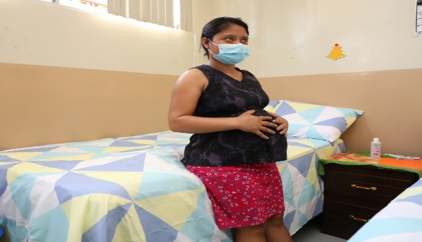
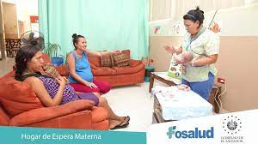
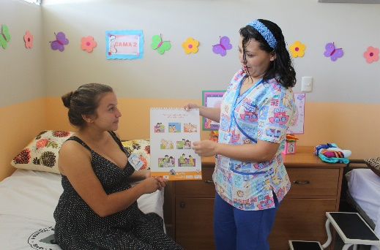
HOGARES DE ESPERA MATERNA
Son hogares, en los cuales las mujeres embarazadas que viven lejos de un hospital pueden alojarse antes del parto, con el fin de recibir atención inmediata al momento del parto y poder ser trasladadas a un hospital.
1,493 embarazadas alojadas de enero-junio 2023. Las edades de atención: 12 a 54 años.
2,883 Demostraciones sobre: técnica del buen agarre, posición adecuada de amamantamiento, estimulación temprana y cuidados básicos del recién nacido.
Durante su estancia, se les brinda atención médica, consejerías, charlas, demostraciones, estimulación temprana todo con la finalidad de generar un buen desarrollo en el recién nacido.
El número de días de alojamiento a las embarazadas con fecha próxima de parto en los hogares fue de 3.6 días en promedio.
6,293 consejerías
1,154 charlas brindadas
3,545 sesiones estimulación temprana

Slide 5
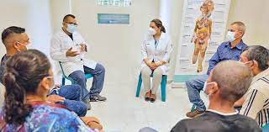
CENTRO DE PREVENCION Y TRATAMIENTO DE ADICCIONES
Brindan atención médica y psicológica a pacientes con adicciones.
Además de actividades de prevención para el consumo del tabaco, alcohol y otras drogas ilícitas.
2,076 consejerías
2,615 charlas
50,476 personas promocionadas
246 cesación de consumo de drogas
23 rehabilitadas
5,623 atenciones médicas
4,128 atenciones psicológicas
3,960 evaluaciones sociales
Cesación de tabaco
Cesación de alcohol
Cesación de droga
76 personas inscritas
497 personas inscritas
156 personas inscritas

Slide 6
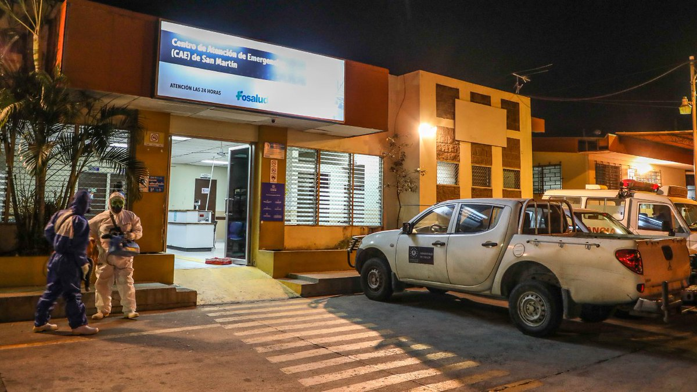
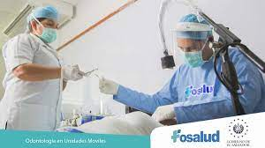
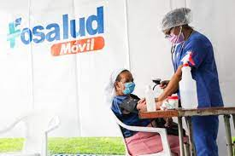
UNIDADES MOVILES Y CENTRO DE ATENCION DE EMERGENCIA
Las Unidades Móviles responden de forma inmediata a las necesidades de salud de la población en zonas estratégicas para aumentar las coberturas de los indicadores de salud.
El CAE San Martín, tiene como finalidad atender los casos de emergencia que se registren en la zona y municipios aledaños
Las unidades Móviles, durante los dos trimestres 2023, realizaron 90 jornadas medicas-odontológicas y 23 odontológicas brindando: 17,934 atenciones médicas, 7,433 atenciones y 11,626 procedimientos odontológicas y se han realizado 81 referencias a otros niveles de atención.
HA BRINDADO
Atenciones Emergencias
8,426 2,140

Slide 7
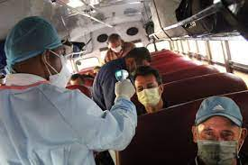
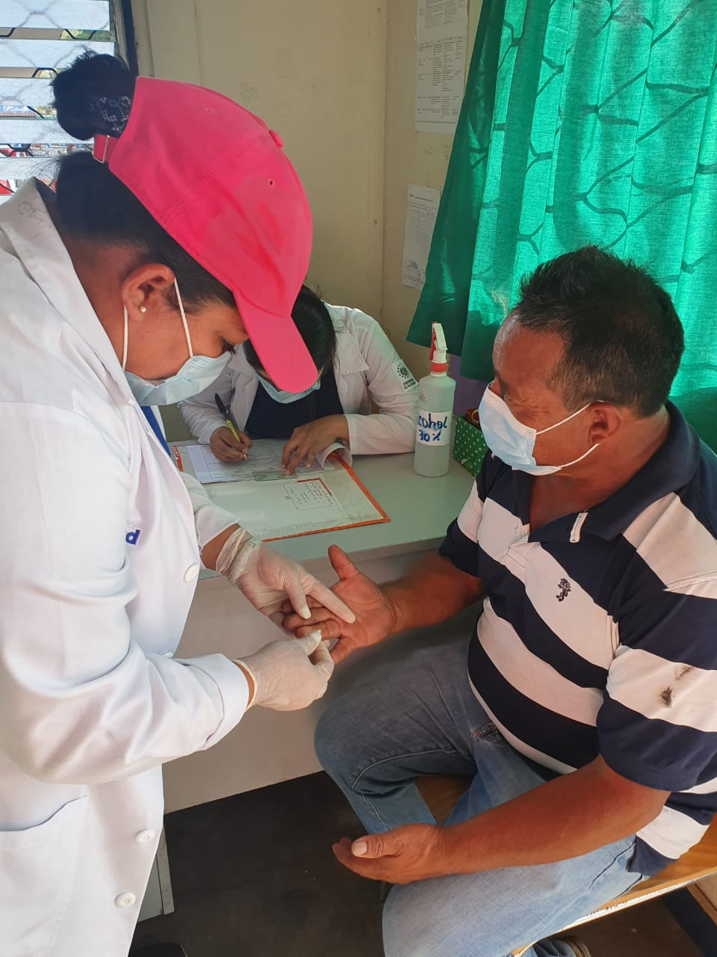
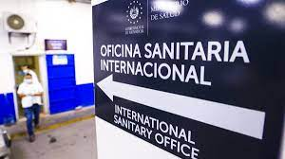
OFICINAS SANITARIAS INTERNACIONALES
Son responsable de realizar vigilancia epidemiológica para la prevención y detección de eventos de importancia en salud pública, brindando asistencia a los viajeros que lo requieran, implementando medidas de control en los puertos, aeropuertos y fronteras terrestres.
2,970,508 viajeros y tripulantes, quienes han ingresado por los diferentes puntos de entrada en nuestro país.
5,828 charlas impartidas, con un promedio de 35 asistentes en promedio por cada una.
713 entregas de restos humanos.
2,606 evaluaciones a deportados
2,565 consultas médicas a viajeros
2,464 gotas gruesas en búsqueda de personas con malaria.

Slide 8
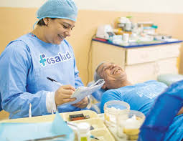
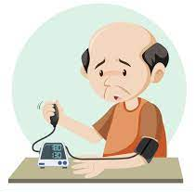
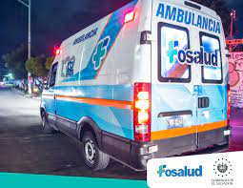
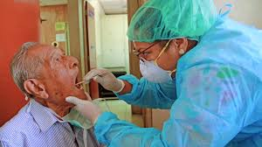
UNIDADES DE SALUD FAMILIAR
Las 181 Unidades de Salud (UDS) permiten asegurar la continuidad de las atenciones y facilita la referencia a establecimientos de salud de mayor complejidad asistencial al igual que contribuye a la captación de los retornos al primer nivel favoreciendo el seguimiento a la recuperación de la persona.
Se han brindado:
55,656 atenciones odontológicas.
56,129 procedimientos odontológicos
La Faringitis aguda, constituye la principal causa de consulta con: 85,670 casos
Se han atendido un total de 20,366 emergencias.
Se han brindado un total de 703,832 consultas médicas

Slide 9
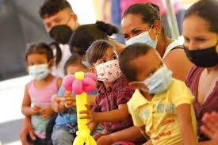
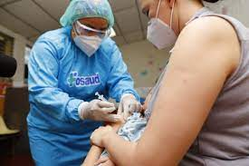
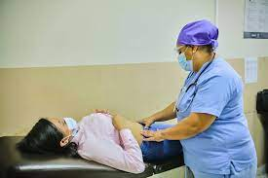
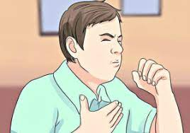
UNIDADES DE SALUD
Se han brindado:
20,065 atenciones preventivas a menores de 9 años: 2,070 inscripciones y 17,995 controles
Se han realizado:
1,879 citologías
1,734 exámenes de mama
Se han aplicado 31,422 vacunas a la población en general.
Se han brindado 9,646 atenciones maternas:
1,746 inscripciones maternas
7,900 controles maternos
Se han identificado:
1,542 sintomáticos respiratorios

Slide 10
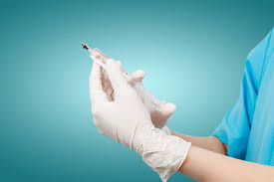
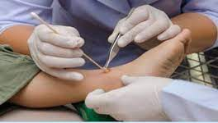
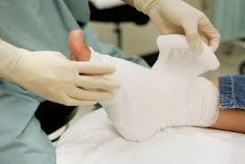
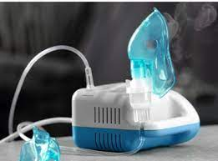
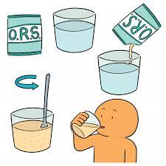
PROCEDIMIENTOS
6,096 pequeñas cirugías
211,093 inyecciones aplicadas
134,951 curaciones
6,013 nebulizaciones aplicadas
2,387 rehidratación oral
11,975 hidratación endovenosa
3,096 cambios de sonda vesical

